Slide 1
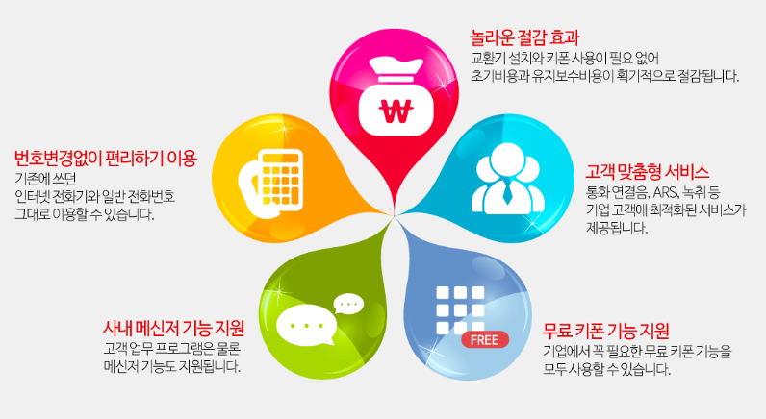
관리사무소 업무 지원을 위한
“인터넷 전화”도입 방안
인터넷 전화 Centrex + 통화매니저 + 기업전용 talk
Notes:
여러분 안녕하십니까?오늘 저희 케이포스트가 전해드릴 내용은
우리 농촌과 소비자를 보다 더 가까이,
빠르게 연결시킬 수 있는 플랫폼에 대한 것입니다.
영상을 통한 상거래 구축.이른바 V커머스 융합 플랫폼 구축의 안으로
스마트 알뜰장터 TV에 대해 전해드리겠습니다.
오늘 발표를 맡은 저는 케이포스트의 오진석입니다. 반갑습니다
=================================================
(실장님 대본수정)
여러분 안녕하십니까?오늘 저희 케이포스트가 발표 할 내용은
우리 농촌과 도시 소비자를 보다 더 가까이,
빠르게 연결시킬 수 있는 유통구조혁신 플랫폼 입니다.
영상을 통한 전자 상거래 구축.이른바 V커머스 융합 플랫폼 구축의 안으로
스마트 알뜰장터 TV에 대해 여러분께 전해 드리고자 합니다.
오늘 본 사업 발표를 맡은 저는 케이포스트의 오진석 실장 입니다. 반갑습니다

Slide 2
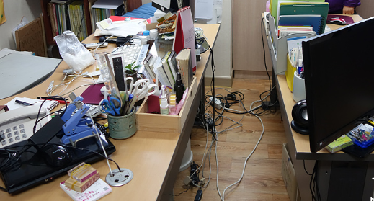
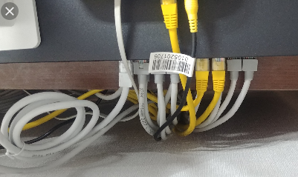



아직도 불편한 쁘라치 전화, 인터폰, 쫄대를 사용하고 있나요?
아직도 전화가 오면 전화 받으라고 소리쳐야 하나요??
아직도 비싼 요금의 일반 전화를 선호하거나 직원 개인의 휴대 폰애 의존하나요?
똑똑한 인터넷전화 Centrex 도입 필요성
기존의 불편한 통신환경→ KT 신개념 통신서비스 Centrex 도입으로 근무환경 개선 + 업무효율 중대
일반전화 대비 저렴한 기본요금(5200원→2,000원)과 통화료 + 다양한 부가서비스(발신번호표시,착신전화 등) 이용
부가서비스
기본적인 인터넷전화 부가서비스 - 발신번호표시, 착신전환, 당겨 받기, 통화 연결 음, ARS, 문자발송
통화매니저 – 민원 대응 콜 센터 구축, 상대방 전화번호 표시, 클릭 투 콜, 통화 중 메모 기능, 통화 이력, SNS 발송
KT기업전용 TALK - Two폰 서비스, 내 핸드폰으로 전화를 걸어도 상대 Phone에 사무실번호로 표시,
화면 캡 처, 저장 차단으로 보안/안심 폰 기능, 통신 기반의 그룹웨어, 그룹통화(무전기능)
Notes:
여러분 안녕하십니까?오늘 저희 케이포스트가 전해드릴 내용은
우리 농촌과 소비자를 보다 더 가까이,
빠르게 연결시킬 수 있는 플랫폼에 대한 것입니다.
영상을 통한 상거래 구축.이른바 V커머스 융합 플랫폼 구축의 안으로
스마트 알뜰장터 TV에 대해 전해드리겠습니다.
오늘 발표를 맡은 저는 케이포스트의 오진석입니다. 반갑습니다
=================================================
(실장님 대본수정)
여러분 안녕하십니까?오늘 저희 케이포스트가 발표 할 내용은
우리 농촌과 도시 소비자를 보다 더 가까이,
빠르게 연결시킬 수 있는 유통구조혁신 플랫폼 입니다.
영상을 통한 전자 상거래 구축.이른바 V커머스 융합 플랫폼 구축의 안으로
스마트 알뜰장터 TV에 대해 여러분께 전해 드리고자 합니다.
오늘 본 사업 발표를 맡은 저는 케이포스트의 오진석 실장 입니다. 반갑습니다

Slide 3
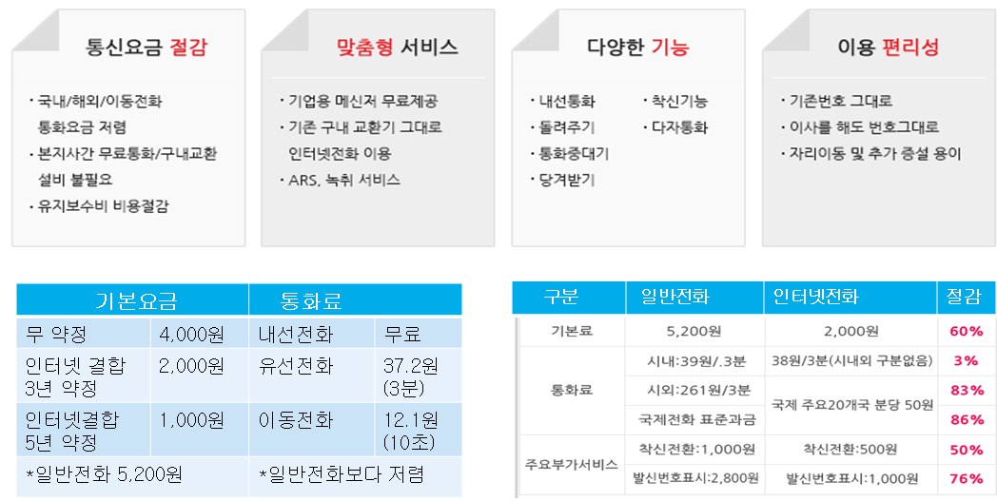
1. 인터넷 Centrex 기능 및 요금

Slide 4
2. 인터넷 Centrex 부가서비스 이용 안내
-발신번호표시 : 통화개시 전 수신된 번호를 표시(확인)해주는 서비스
(월 1,000원으로 일반전화는 2800원)
-발신CID지정: 발신 시 070번호가 표시되지 않고 사무실 대표전화가 표시되도록 사전 지정 외부
에서는 발신표시된 대표전화로 전화를 하게 됨 (무료)
-대표종속: 대표전화가 통화중의 경우 사전에 정한 순서대로 벨 울림(무료)
-동시착신: 발신 시 외부에 표시된 대표전화로 수신이 될 때 동시에 벨 울림(무료)
-당겨 받기 : 직원끼리 걸려온 전화를 당겨서 받을 수 있는 서비스(무료)
-호전환: 업무연속성을 위해 장애발생으로 수신불가시 대표전화를 사전에 정한 직원의 핸드폰에서
받을 수 있도록 설정(무료)

Slide 5
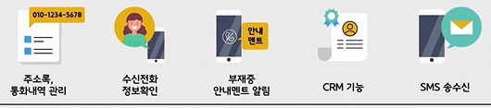
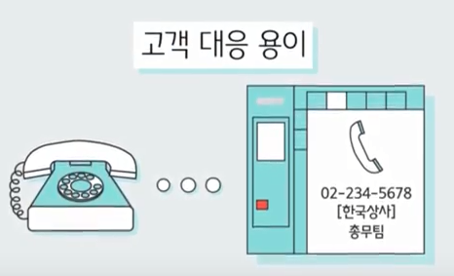
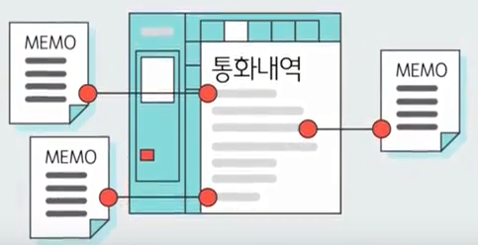
3. 인터넷전화 Centrex 부가서비스 ① 통화 매니저
통화매니저는 인터넷전화가 있어야 서비스 됨
통화매니저 주요 기능
CRM 기능 – CRM(고객 관계 관리, Customer Relationship Management)은 소비자들을 자신의 고객으로 만들고,
이를 장기간 유지하고자 하는 경영 방식으로 관리사무소에서 대 입주자 민원 관리 프로그램임
전화벨이 울림과 동시에 상대방 정보가 화면에
뜨므로 전화응대가 쉽습니다.
전화 응대 시 메모 기능과 메모내용을 통화내역에서
관리하고 확인, 다음 통화 시 메모 내용 제공
통화 중, 통화 후 문자 발송

Slide 6


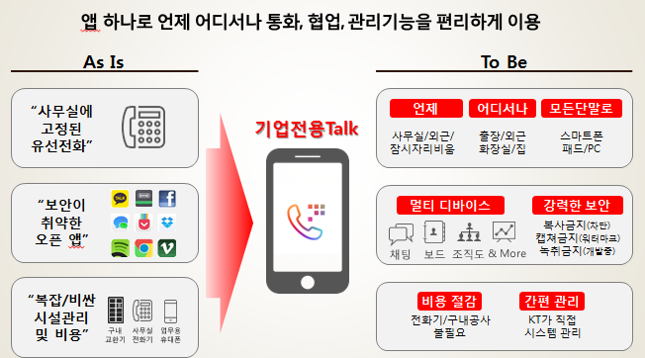
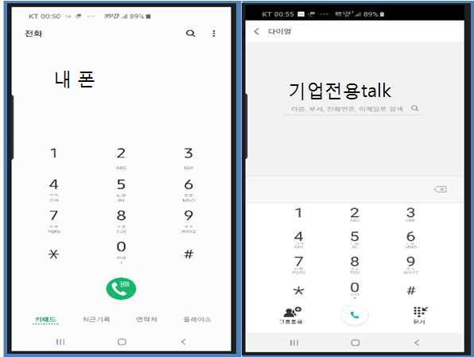
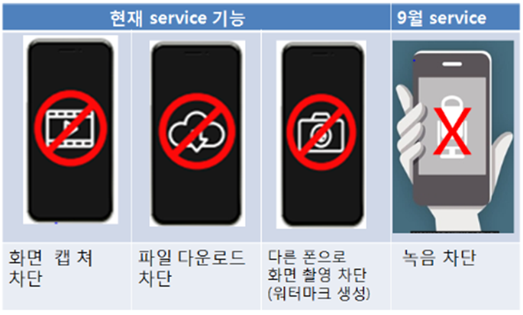
4. 인터넷전화 부가서비스 ② KT 기업전용 Talk
* 별첨자료 KT기업전용TALK 참조
기업전용TALK은 인터넷전화가 있어야 서비스 됨
보안(안심)폰 기능은 보너스

Slide 7



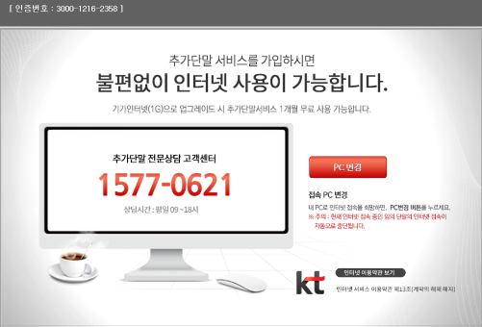
5. 인터넷 전화 Centrex 구축 및 활용 방안
기존 일반전화를 사용 번호 그대로 인터넷전화로 전환하는 방법
1. 기존 사무실 일반전화를 그대로 사용하므로 070전화에 대한 SPAM 오해 등 불식 뿐 아니라, 통화료 절감
2. 통화매니저(월 4,000원) 가입 – 콜 센터 기능, 민원전화 업무 대응
* 일반전화는 그대로 이용하고 추가로 인터넷 전화 신규 개통(일반전화 신청 후 번호 그대로 인터넷 전화 변경)
인터넷전화 5회선 개통 후 통화매니저와 KT기업전용TALK 도입 방안
기업전용 TALK은 기업을 대상으로 구내교환기를 무상 제공하는 토인서비스이므로 기본 가입 조건이 전화선 20포트 이상이나, 아파트 관리사무소 특성상 5회선으로 하향 조정하였음.
5회선도 부담이 되므로 내년도 부터 3회선으로 추가 하향 조정하고, 경과 조치로 이벤트 기간 중 기업전용 TALK 초기 가입자에 한하여 월 사용료 를 무상으로 제공하기로 함(인터넷전화 기본료 1,000~4,000원 부담)
인터넷결합과 5년 약정 시 5대 기준 월 1만원으로 인터넷 전화 5회선 + 업무용 폰(app) 제공 + 보안, 안심 폰 기능
+ 그룹웨어 기능 + 그룹 통화(무전기능) 사용 가능
인터넷 전화 Centrex와 결합한 인터넷의 활용 방안
인터넷 접속 pc 대수 제한 팝업 불편 해소
인터넷 주차차단기 등 추가 인터넷 선로 필요
서버용 고정 또는 유동 ip(인터넷) 필요 시
타 인터넷을 kt 인터넷으로 변경

Slide 8
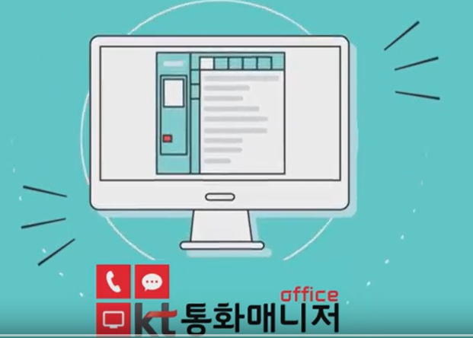
관리사무소 민원(전화)업무 끝판용
“통화매니저”도입 방안
Notes:
여러분 안녕하십니까?오늘 저희 케이포스트가 전해드릴 내용은
우리 농촌과 소비자를 보다 더 가까이,
빠르게 연결시킬 수 있는 플랫폼에 대한 것입니다.
영상을 통한 상거래 구축.이른바 V커머스 융합 플랫폼 구축의 안으로
스마트 알뜰장터 TV에 대해 전해드리겠습니다.
오늘 발표를 맡은 저는 케이포스트의 오진석입니다. 반갑습니다
=================================================
(실장님 대본수정)
여러분 안녕하십니까?오늘 저희 케이포스트가 발표 할 내용은
우리 농촌과 도시 소비자를 보다 더 가까이,
빠르게 연결시킬 수 있는 유통구조혁신 플랫폼 입니다.
영상을 통한 전자 상거래 구축.이른바 V커머스 융합 플랫폼 구축의 안으로
스마트 알뜰장터 TV에 대해 여러분께 전해 드리고자 합니다.
오늘 본 사업 발표를 맡은 저는 케이포스트의 오진석 실장 입니다. 반갑습니다

Slide 9
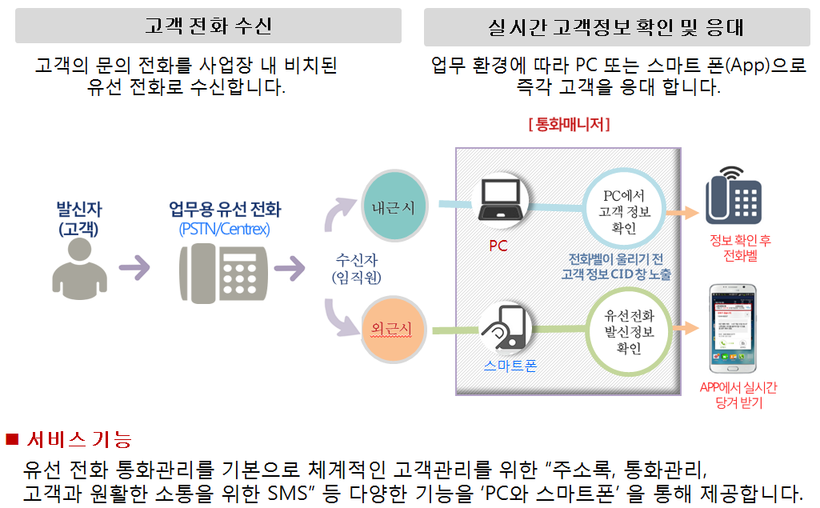
1. 통화매니저 소개

Slide 10
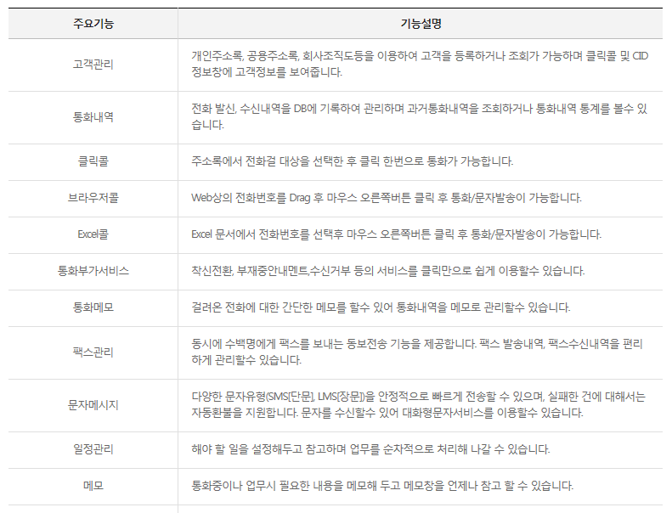
2. 통화매니저의 기능
KT 통화매니저 기능영상 참조

Slide 11
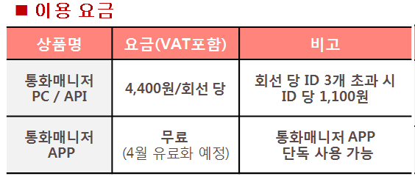
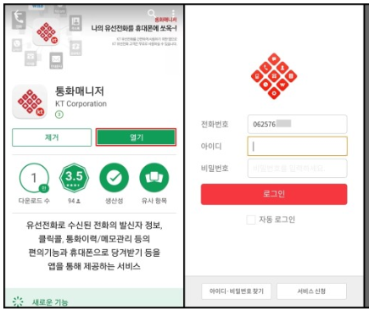
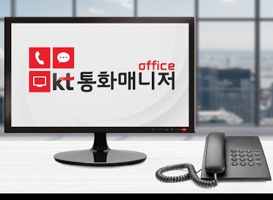
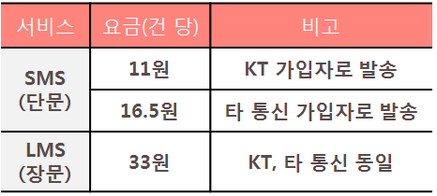
3. 통화매니저 버전 및 요금
통화매니저 app
통화매니저 pc버전

Slide 12

KT기업전용TALK

Slide 13
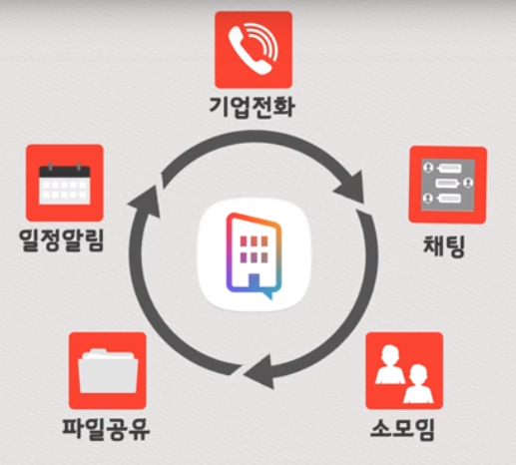
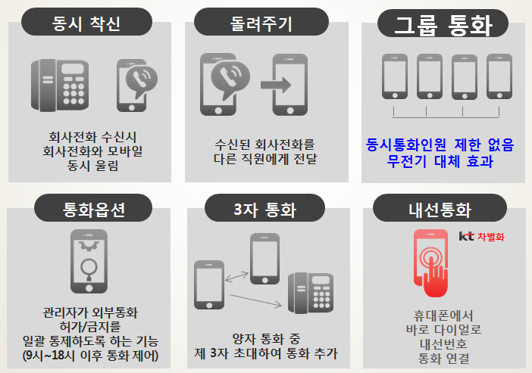
1. KT 기업전용 Talk 소개 및 주요 기능특장점
사무실 유선전화를 스마트 폰으로 이용함과 동시에 기업용 보안 메신저를 제공하는 서비스입니다.
통신사 제약 없이 구성원간 안전하고 편리한 모바일 커뮤니케이션 환경 구현이 가능합니다.

Slide 14
7. kt기업전용talk 요금 & 타사 비교표
구분 | KT 기업전용 TALK(인터넷전화포함) | 타사 비교가 | 비고
전화 기본료 | 2,000원 | 5,200원 | KT 전화
발신전화 표시 | 1,000원 | 2,000원 | KT 전화 부가서비스
기업전용톡 앱 | 1,000원 | -
투폰 기능 | 무료 | 3,000원 | KT 투넘버 서비스
그룹웨어 | 무료 | 4,000원 | 웅진 그룹웨어 LINEWORKS Lite
무전 기능 | 무료 | 3,000원 +@ | 전파사용료 분기당 사용료
합계 | 4,000원(2년약정시) 부가세별도 | 18,000원+@ | 월 요금(1사용자 당 가격임)
* 관리자가 앱 기능 설정을 통해 전화 사용 차단(해외 전화 포함) 가능
자세한 사항은 http://kt-giga.com/doc/02/020301.php 참조

Slide 15
7. kt기업전용talk 신청 안내
1. 기본 청약 회선 수 5회선 이상
→ 기업전용은 20회선 이상 신청 조건으로 아파트단지는 기준을 대폭 하향 조정 함
2. 복잡한 청약절차를 간소화
사업자등록증(고유 번호증) 과 명의인 신분증 사본 팩스 또는 문자 전송
팩스 031-654-2797, 문자전송 010-2629-1600
3. 기업전용 톡 사용자 별로 직위, 성명, 휴대폰 번호, 이 메일 주소 송부
→기업전용 톡 설치 대행상 필요 자료임
4. 현재 사용하고 있는 일반전화를 전화번호 그대로 인터넷 전화번호로 이동 시 요금 절감 및
부가서비스 이용에 유리함
5. 현재 통신요금고지서를 보내주시면 맞춤형 설치서비스가 가능함

